Slide 1
Вакцинопрофилактика
Выполнила студентка группы 3в-9, 1 подгруппы
Сафронова Анастасия Владимировна

Slide 2
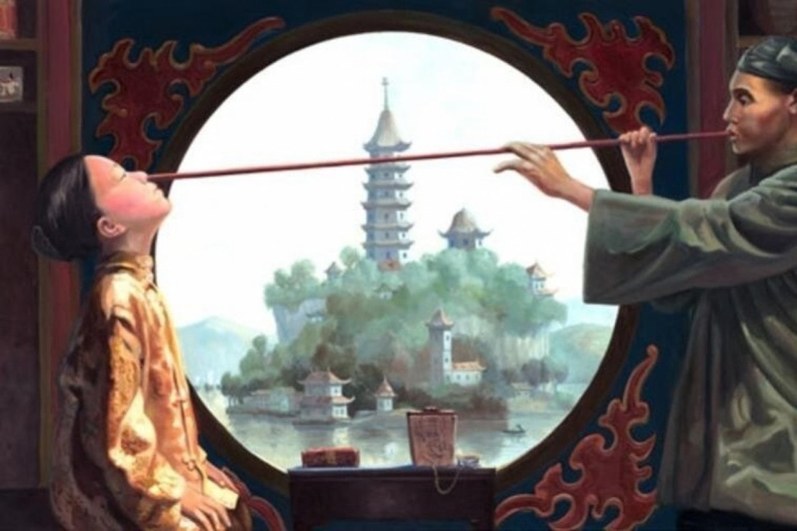
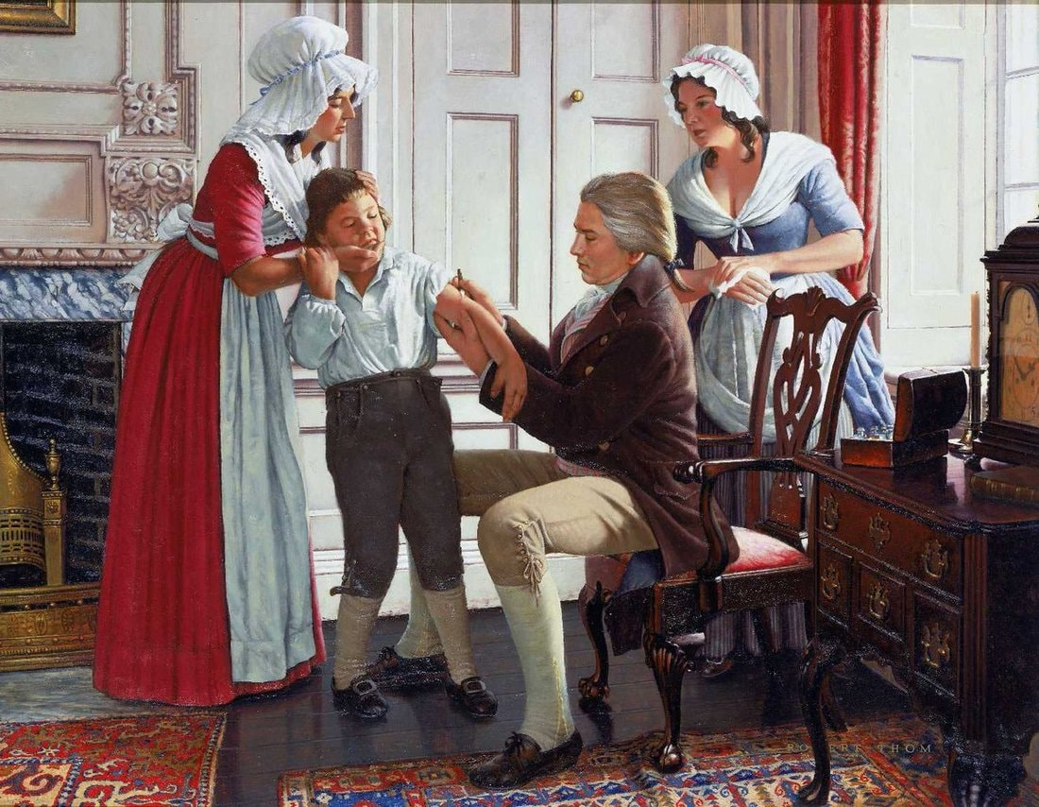
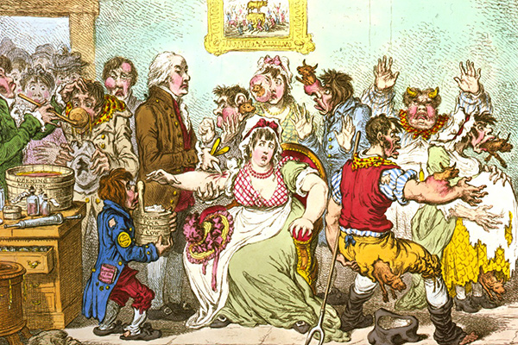
История развития вакцинопрофилактики
Цель вакцинации — создание специфической невосприимчи­вости к инфекционному заболеванию путем имитации естест­венного инфекционного процесса с благоприятным исходом.
Уже в 1000 году до нашей эры сына китайского
государственного деятеля защищали от оспы,
задувая ему в ноздри растертые в порошок
струпья — пораженные оспенными язвами
участки кожи. Этот метод был назван
инсуффляцией
Дженнер, мальчик и доярка

Slide 3
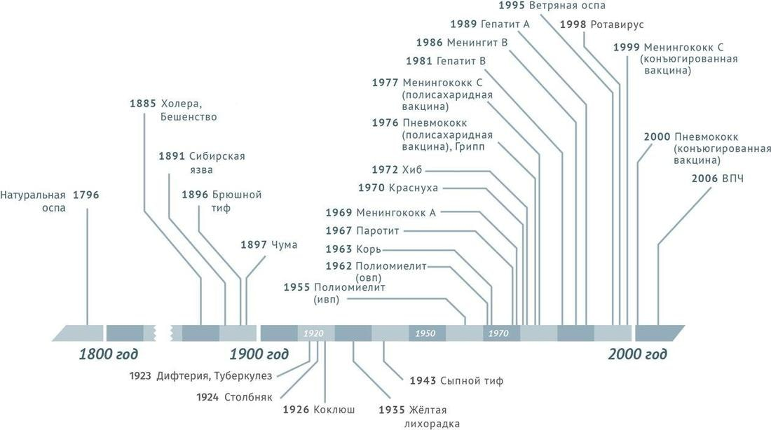
Уверенная поступь прогресса
Основной принцип вакцинации был понятен: более слабое заболевание способно защищать от более сильной версии болезни.
6 июля 1885 года в лабораторию Луи Пастера доставили 9-летнего мальчика по имени Йозеф Майстер, который был
сильно искусан бешеной собакой и
считался безнадёжным. Пастер в то время
заканчивал разработку вакцины от бешенства
Вакцинация проходила под наблюдением
публики и прессы. Ребёнок, чья гибель
считалась предрешённой, поправился, а в
лабораторию Пастера со всей Европы
(в том числе из России) стали приезжать
пострадавшие от бешеных животных.

Slide 4
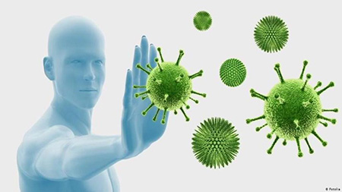
Иммунологические основы иммунизации
На цитоплазматических мембранах практически всех клеток микроорганизма обнаруживаются антигены гистосовместимости. Большая часть из них относится к системе главного комплекса гистосовместимости, или МНС (аббр. от англ. Main Hystocompatibility Complex).
У человека ГКГ локализован в б хромосоме и обозначается HLA(аббр. От англ. Human Leucocyte Antigens — HLA). Такое название дано в связи с тем, что HLA — это антигены, которые достаточно полно представлены на лейкоцитах периферической крови. HLA определяет:
высоту иммунного ответа;
уровень подавления антителообразования.

Slide 5
